Slide 1
1. Емоционални развој рано детињство – до 6.
2. Развој самоконтроле код деце - Начела позитивне дисциплине

Slide 2
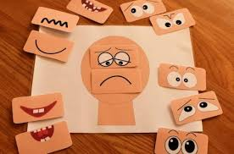
Појам емоција
Емоција је процена личног значаја ситуације која нас припрема за акцију (субјективни однос, позитиван или негативан).
Три компоненте:
- Физиолошке промене
- Субјективни доживљај емоција
- Промене у спољашњем понашању (изражавање/експресија емоција): -покрети лица, покрети мишића око очију и око уста, онда и покрети тела и промене гласа; невербална комуникација, пет пута јачи утисак од вербалне; невербалну је теже контролисати.

Slide 3
Основне емоцијe –

Slide 4
Основне емоцијe –
Универзалне, препознатљиве на основу израза лица.
Страх – опасност или претња
Љутња, гнев –осујећење долажења до циља
Гађење –дражи или ситуације које доживљавамо као неугодне и неприхватљиве за уношење у организам
Радост – када остваримо циљ коме смо стремили или добијемо жељени објекат
Туга – губитак објекта који има вредност за особу
Изненађење

Slide 5
Од чега се састоји најранији емоционални живот беба?
Шерман (генетичка теорија):
- код новорођенчета емоције још нису издиференциране; - јављају се два општа стања побуђености - ПОЗИТИВНЕ (привученост пријатним дражима), и НЕГАТИВНЕ емоционалне реакције (повлачење пред неугодним).
Бриџес (Bridges, 1932):
- код новорођенчета се може уочити само једно опште неиздиференцирано емоционално стање - опште узбуђење (excitement) као реакција на спољашње и унутрашње стимулусе.

Slide 6
Бриџес: постоји одређени редослед
у емоционалном развоју који се одвија под утицајем сазревања и средине.

Slide 7
Емоционални развој К. Бриџес
По рођењу постоји једна емоција, неиздиференцирано узбуђење.
Све остале емоције се развијају из ње.
Крај 1. месеца: узнемиреност, као негативна реакција.
Крај 2. месеца: задовољство, позитивна.
Обе ове емоције се брзо и често смењују.
Од 3. до 6. месеци: из стабла узнемирености се гранају: гнев, гађење и страх.
Од 9. до 12. месеци се из стабла задовољства се гранају: одушевљење и наклоност.
Од 12. -18. м. развијају се наклоност према деци и љубомора.
Од 18. – 24. м. развија се радост.
Схема перманентног објекта – повезаност емоционалног и
Когнитивног развоја
https://www.youtube.com/watch?v=-gWJrZ7MHpY

Slide 8
КАРАКТЕРИСТИКЕ ЕМОЦИЈА КОД ДЕЦЕ
Разлике између емоција деце и одраслих.
1. Дечје емоције су површинске (не површне) - не захватају унутрашње органе као код одраслих.
- После изразито узнемирујућих доживљаја, одраслима треба и по неколико сати да се поврате, док деца лако прелазе из једне емоције у другу.
2. Краткотрајне су - у једној секунди из плача да пређу у осмех.
- Врло ретко дуже времена остају у неком емоционалном стању, емоције се брзо губе чак и у случајевима болних доживљаја.

Slide 9
КАРАКТЕРИСТИКЕ ЕМОЦИЈА КОД ДЕЦЕ
3. Чешће су и брже се смењују. У току дана су деца способна да доживе у више наврата екстремна осећања (љубомора у љубав, гнев у смех). (Одрасли то могу само уз помоћ психоактивних супстанци, или у случају психијатријских поремећаја.)
4. Дечје емоције су снажне и у тренутку доживљавања у потпуности прожимају дечју свест. Упркос свим својим карактеристикама, то су снажна осећања и одрасли не треба да их занемарују (други су разлози за брзо смењивање и кратко трајање).

Slide 10
РАЗВОЈ ЕМОЦИЈА КОД ДЕЦЕ https://www.youtube.com/watch?v=7FC4qRD1vn8&t=1s
О учењу емоција - говоре бихејвиористи. Само примарне емоције урођене,
Помоћу учења - њихово настајање повезује се са различитим објектима и ситуацијама.
прве експерименте стварања емоције страха код деце условљавањем - Вотсон
Учење:
Емоционално условљавање (https://www.youtube.com/watch?v=FMnhyGozLyE&t=9s)
Имитација (https://www.youtube.com/watch?v=0b-2D09o3WI)
Социјално референцирање
(https://www.youtube.com/watch?v=7FC4qRD1vn8&t=1s)

Slide 11
Емоције самосвесности (доживљај самог себе, емоције вишег реда)
- Између 1 и 2 године: видљиви су изрази задовољства приликом овладавања – извор самопоштовања. Осетљивост на вредновање одраслих.
- Крајем 2. г – када деца постану чврсто свесна себе као одвојених појединаца. - понос, стид, кривица, збуњеност; (завист - око 3. г.)
→ повезане са развојем свести о властитој личности.

Slide 12
Емоције самосвесности (доживљај самог себе, емоције вишег реда)
Осетљивост на повратне информације од родитеља;
Квалитет повратне информације - ’’То ниси добро урадио'', ’’Ја сам мислила да си ти добра девојчица’’
основа за дечије почетно суђење о добром и лошем понашању и основ за самопроцену (када мама виче на мене, не волим себе)
Више стида након неуспеха, више поноса након успеха!
3- годишњаци – способни за самоевалуацију у односу на задатак → осећају стид када су неуспешни и понос када су успешни.
→ реакција је у складу са тежином задатка – ако је задатак лак, више су постиђени када не успеју, а ако је тежак, више су поносни када успеју.
Notes:
Ситуације постигнућа: најдаље бачена лопта, победа у игри и (касније) добијање добрих оцена.

Slide 13
‘’Slikar’’ ili dva gledišta
Jedan komentar na ovu sliku glasi: ‘’za 10 godina će možda postati slikar, ali za 10 minuta će verovatno dobiti batine’’.
Šta biste vi rekli s tačke gledišta roditelja i s tačke gledišta deteta?

Slide 14
Lista emocija
Brižno Smireno Snažno Sposobno Opraštajuće Podržavajuće Poštovano Zadovoljno Ravnodušno Zahvalno Nešto drugo_____________ | Besno Bespomoćno Obeshrabreno Iritirano Poraženo Ogorčeno Odbačeno Krivo ljuto Inhibirano Nešto drugo_______________

Slide 15
Jedan komentar
Marija Krstić. ‘’S obzirom da decak ovde pravi pauzu, verovatno da se on divi svom delu,i mozda cak misli kako ce roditelji biti ponosni na njega kad vide sta je naslikao.Naime, moja cerka za svaki svoj nacrtan rad trazi moje misljenje, i tek posle mog "bravo Lena!"nastavlja sa svojim crtanjem, koje je uzgred skup nazvrljanih linija, ali je ona jako ponosna na njih, verovatno kao i ovaj decak.’’

Slide 16
Četiri pogrešna cilja ponašanja kod dece:
Pažnja – imam osećanje pripadanja samo kada privlačim tvoju pažnju.
Moć – imam osećanje pripadanja kada pobeđujem ili kada ti barem ne dopuštam da pobediš, samo ako sam ja gazda i radim ono što želim, ako te neprestano držim zaokupiranim,
Osveta – boli me to što nikome ne pripadam, ali barem mogu da nanesem bol; imam pravo da povredim druge jer sam i ja povređen, dete kaže nešto uvredljivo, ili uradi nešto destruktivno.
Umišljena nepodesnost – odustajem, nemoguće je nekome pripadati.

Slide 17
Borba oko moći u obdaništu -’’ti nisi moj gazda’’
...kod jabukovog drveta 3godišnja Sara i vaspitačica Džuli se odmeravaju pogledima. Džuli kaže da je vreme za ulazak unutra. Sara odbija da ide. Džuli objašnjava da je vreme za igru završeno, svi su ušli unutra i mora odmah da pođe. Sara se čvrsto hvata za penjalicu. Vaspitačica se zajapurila i preti malom učeniku: ako ne uđeš unutra, ostatak dana nećeš moći da izađeš napolje’’.
Sara se plazi: ’’ne možeš da me nateraš!’’, viče.Džuli kreće da je uzme i unese unutra, ali prvo mora da je uhvati. ...
(kako se oseća vaspitačica - ___________________)
Dok nosi unutra dete koje se koprca i vrišti, kaže kroz stisnute zube: Kada kažem da je vreme da se ide unutra, uradićeš kako ja kažem!’’
(Da li će Sara sledeći put da posluša vaspitačicu?__________)
Notes:
Kako se oseća vaspitač/roditelj:isprovocirano, izazvano, pod pretnjom, poraženo

Slide 18
Poruka na kapi: Dozvoli mi da pomognem, daj mi da biram
Tehnike kontrole ponašanja - usmeriti moć u korisnom pravcu:
Ponudite detetu ograničene izbore
Zatražite pomoć za rešenje situacije od deteta, ili preusmerite prkosnu moć u korisnu (umesto na krivicu i kaznu, usmeravamo se na rešenje)
Nesvađanje, povlačenje iz sukoba,
Pređite sa reči na dela, blago i čvrsto (’’ne držati predavanje’’ i ne objašnjavati dok se strasti ne umire)
Postavljanje nekolicine razumnih ograničenja
Pozitivni tajmaut
Odredite naknadno vreme za rešavanje problema (pomoći detetu da istraži šta se desilo, šta je bio uzrok tome, i koja moguća rešenja postoje)

Slide 19
Usmeravanje moći u pozitivnom smeru, slučaj ’’Sara ’’
Pitajte za pomoć: Saro, potrebna mi je tvoja pomoć. Da li bi rekla dečacima u suprotnom ćošku da je vreme za ulazak unutra?’’
Ponudite ograničene izbore: Hoćeš li da povedeš razred unutra ili da me držiš za ruku; Zazvoniće za dva minuta, gde hoćeš da se igraš pre nego što uđeš unutra?
Uradite neočekivano: ’’Kladim se da ne možeš da me uhvatiš’’ (naša ponašanja su predvidljiva kao i dečja; kakvo bi to iznenađenje bilo za nekoga ko se drži za ogradu).

Slide 20
Usmeravanje moći u pozitivnom smeru
Ekonomija žetona: sistem poena ili zvezdica da se deca nagrade za uspešno ponašanje. Kada prikupe dovoljan broj žetona dobijaju nagradu-unapred dogovoreno.
Razvija kod dece:
Sposobnost da odlože zadovoljstvo
Vizuelno praćenje napretka
Osećaj protoka vremena
Poštovanje pravila

Slide 21
Usmeravanje moći u pozitivnom smeru - Time out
Pozitivni Time out NIJE kazna koja podrazumeva da dete sedi u ćošku ili ga se pošalje u sobu!?
Ne izaziva sramotu
Daje detetu priliku da se smiri
Zna da je dobrodošlo da se vrati ako hoće lepo da se ponaša
(možda je pogrešna osoba otišla u tajmaut?!)

Slide 22
Usmeravanje moći u pozitivnom smeru - Time out
Ne duži od 10 min.
Važno je da usledi odmah nakon ponašanja (ne kada ste van kuće)
Izolacija od drugih
Ne pretiti da će dobiti time-out
Ako dete odbija: a)ekstra minut, b) to uradite maksimalno 2 puta, c) ukidanje privilegije (kratka instrukcija i izlazak iz sobe)
Ne davati dugačka objašnjenja
Na kraju pozitivan komentar
Zajedničko nalaženje rešenja za problem koji se prethodno desio

Slide 23
Usmeravanje moći u pozitivnom smeru - Time out
- Možemo da kažemo:
’’možda ćeš da se osećaš bolje ako odeš u kutak za tajmaut. Idi i uzmi neku knjigu i budi tamo neko vreme, vrati se kada se budeš osećao bolje, i kada budeš mogao da promeniš ponašanje’’
’’da li bi ti pomoglo da odeš u tvoj kutak za pozitivan tajmaut na neko vreme?’’
Sasvim mala deca (separaciona anksioznost) mogu da se opiru da se odvoje, ponudite detetu da idete sa njim u kutak za tajmaut gde ćete mu biti dobar uzor

Slide 24
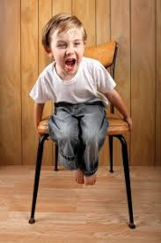
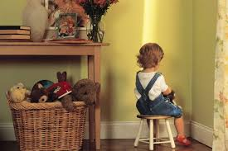
Zadatak: Kreirati POZITIVAN kutak za tajmaut
Šta biste vi stavili u kutak za pozitivni tajmaut?
KAZNENI
KAZNENI

Slide 25
Osveta – ’’učiniću da se osećaš loše isto koliko i ja’’
Trudite se da se Vi ne osećate povređeno
Poruka na kapi: Pomozi mi, teško mi je, pokaži da shvataš moja osećanja
Imenovanje i validiranje osećanja (’’povezivanje’’) – dete treba da oseti razumevanje,koristeći izraz lica i držanje staviti detetu do znanja da nije samo i da vas zanima! (slušanj bez osuđivanja, blagi glas, dodir, saosećajni izraz lica)
Podeliti sa detetom primer iz svog života
Naučiti dete da razlikuje osećanje i činjenje - Ono što osećaš je uvek u redu, ali ono što radiš nije
Odložiti vreme za razgovor
Fokus je na popravljanju štete (nered u kupatilu), ne na dečjem bezobrazluku
Raditi na detetovom osećanju pripadanja, Ispravite stvari, pokažite da vam je stalo
Notes:
Povezivanje deluje poput pojasa za spašavawe, drži detetovu glavu iznad vode i sprečava vas da potonete
Vaspitač/roditelj se oseća razočarano, povređeno, u neverici, zgađeno

Slide 26
Umišljena nesposobnost/Odustajanje – ’’pokaži mi male korake, proslavi moj uspeh’’
(od sve dece u vrtiću, ono najmanje sme biti ignorisano od strane vaspitača)
Fizička aktivnost
Podstaknite i najmanji korak
Usredsredite se na ono što dete može da uradi (pomaže mu da vidi svoje sposobnosti tuđim očima)
Razložite zadatak na manje korake i slavite uspeh
(Obavljeni zadatak je na drugom mestu u odnosu na orabrenje koje će dete da oseti kroz iskustvo i uspeh)

Slide 27
Skretanje pažnje – ’’imaćeš posla oko mene’’
Mama, Katarina (7 godina) i En (5 godina) su u ordinaciji pošto Katarina kašlje i ima temperaturu. Mama je udobno smestila Katarinu u čekaonicu i nežno ušuškala jaknu oko nje. Pipa jo j čelo da bi joj proverila temperaturu... Zatim seda i počinje da gleda neki časopis. En joj prilazi sa dečjom knjigom koju je našla i moli je da joj čita – ’’Ne sada’’, kaže.... En se udaljava, ali nakon nekoliko minuta počinje da skače po kauču. ’’Prestani’’, javlja se mama. ’’moraš da budeš mirna. En prestaje, ali kroz nekoliko minuta pita da li može mami da sedne u krilo.... Mama: _________________________________.
En počinje da se žali da je boli stomak, ....vuče mamu za rukav i kaže da mora u kupatilo.

Slide 28
Skretanje pažnje – ’’imaćeš posla oko mene’’
Poruka na kapi – Primeti me, uključi me
Koristite aktivno slušanje da bi ste rešili problem uverenje umesto ponašanja
Obratite pažnju i napravite kompromis
Uključite dete, kako bi steklo korisnu pažnju kroz saradnju
Zagrlite ga (i reči ljubavi) – ti mi pripadaš, i najvažnija si mi u životu
Ohrabrite dete da se samo zabavi i uteši
Notes:
Dete želi da bude primećeno i ima poseban tretman, spremno prihvata bilo koju pažnju, čak i negativnu
Previše dobijanje pažnje, to stvara potrebu za POSEBNIM TRETMANOM SVE VREME
Vaspitač – iritiranos, osećanje krivice, iznervirano, zabrinuto

Slide 29
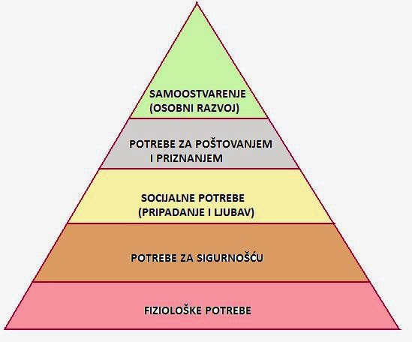
Šta je cilj pozitivne discipline

Slide 30
Cilj: učenje za budućnost
Učimo dete da prepoznaje svoja osećanja, i da se sa njima suočava na produktivan način
Ukoliko je dete uznemireno, logika nam neće pomoći, sve dok ne odgovorimo na njegove emocionalne potrebe()

Slide 31
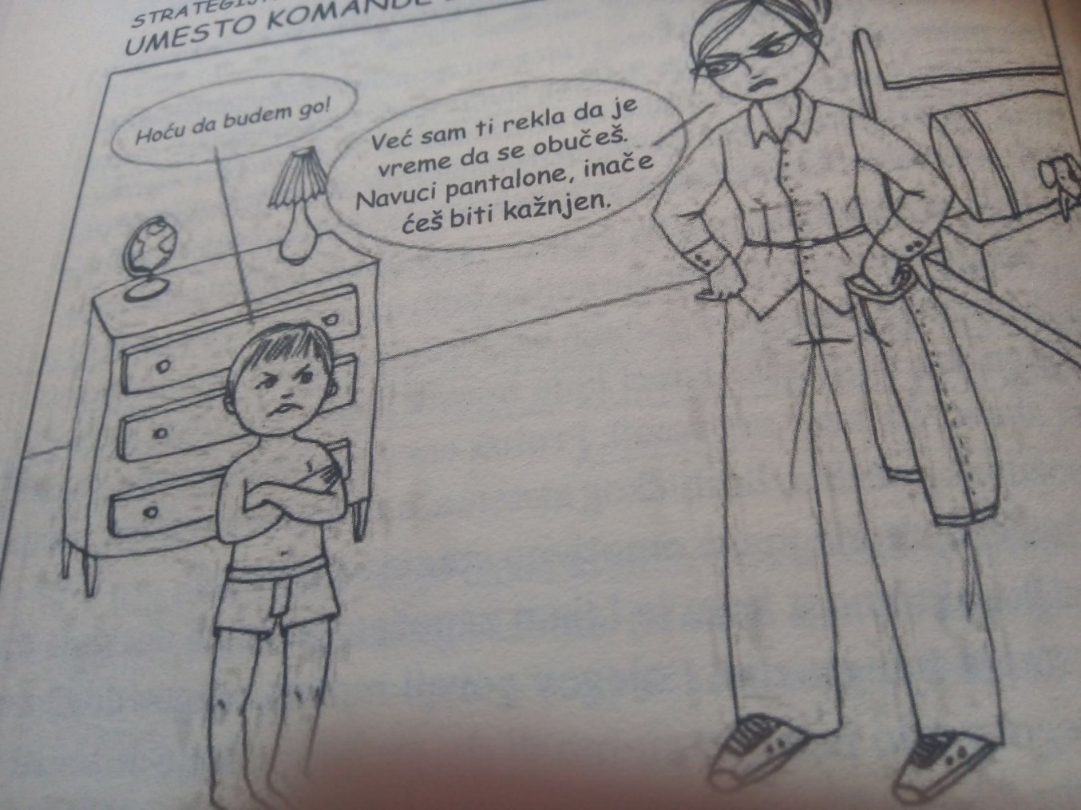
Физичка активност - размрдавање

